Slide 1
Sieci Komputerowe 2
Poczta Elektroniczna

Slide 2
Poczta Elektroniczna
Usługa internetowa dla przesyłania wiadomości tekstowych i multimedialnych, do jej komponentów zalicza się:
Adresy poczty elektronicznej
Programy poczty elektronicznej
Protokoły komunikacyjne
Format wiadomości
Rekordy DNS
Systemy oraz mechanizmy antyspamowe

Slide 3
Adresy poczty elektronicznej
Sposób identyfikacji skrzynki mailowej, która jest bazą dla przechowywania wiadomości.
Adres składa się z 2 części oddzielonych znakiem @
Pierwsza część (local-part) to nazwa skrzynki elektronicznej
Druga (domain) to nazwa domenowa.

Slide 4
Role programów poczty elektronicznej
Mail User Agent (mua):wysyła wiadomości do msa oraz pobiera wiadomości od maa.
Mail Submission Agent (msa): odbiera wiadomości od mua i przekazuje je do mta.
Mail Transfer Agent (mta): transmituje wiadomości przekazane przez msa do mda.
Mail Delivery Agent (mda): odbiera wiadomości od mta i zapisuje je do skrzynek.
Mail Access Agent (maa): odczytuje wiadomości ze skrzynek i przekazuje je do mua.
Mail Retrival Agent (mra): odbiera wiadomości od maa i zapisuje je do skrzynek lub transmituje do mda (oprogramowanie nieuwzględnione w dokumentacjach ietf).

Slide 5
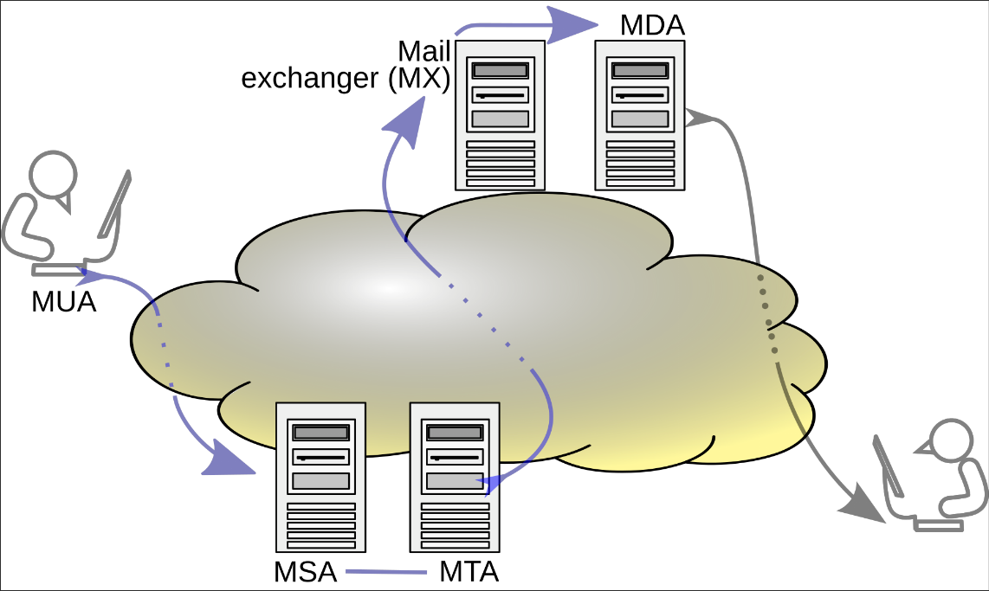
Protokoły komunikacyjne (SMTP)
Simple Mail Transfer Protocol (SMTP), protokół opisujący sposób przekazywania poczty elektronicznej przez internet. Wiadomości protokołu są tekstowe i muszą zawierać nadawcę, co najmniej 1 odbiorcę oraz treść.
Niebieskie strzałki prezentują przesył za który odpowiedzialny jest protokół SMTP

Slide 6
Protokoły komunikacyjne (POP, IMAP)
Post Office Protocol służy do odbierania mailów ze skrzynki mailowej.
Protokół obsługuje operacje listy, pobierania i usuwania wiadomości. Klienci łączą się, pobierają wszystkie wiadomości, przechowują je na komputerze klienta i na koniec usuwają je z serwera. Projekt protokołu i jego procedur został stworzony z myślą o użytkownikach, którzy mają tylko tymczasowe połączenia internetowe.
Internet Message Access Protocol również służy do odbierania mailów ze skrzynki mailowej. Protokoł ma dwa tryby działania: połączeniowy i bezpołączeniowy. Protokół POP wymaga, aby w tym samym czasie do danego konta pocztowego podłączony był jeden klient. IMAP pozwala równocześnie podłączać się wielu klientom.

Slide 7
Schemat przekazania wiadomości w poczcie elektronicznej
1. MUA nadawcy wykorzystując protokół smtp, wysyła wiadomość do własnego MSA (serwer SMTP).
2. MSA determinuje odbiorcę wiadomości wziętą z nagłówka protokołu smtp. MSA odpytuje serwer DNS o domenę odbiorcy.
3. Serwer DNS odpowiada na zapytanie przekazując informacje o serwerach mailowych MX
4. Z serwera SMTP, MTA transmituje wiadomość do MDA odbiorcy. (* jeżeli nie ma bezpośredniego połączenia parę MTA może pośredniczyć)
5. MUA odbiorcy, wykorzystując protokół imap (lub pop), pobiera wiadomość ze swojej skrzynki poprzez MAA na serwerze

Slide 8
Format wiadomości poczty elektronicznej
Multipurpose Internet Mail Extensions (mime)
Wiadomość mime składają się z nagłóweka (ang. header) oraz treści (ang. body) oddzieloną od nagłówka pustą linią.
Treść wiadomości mime może być podzielona na części (ang. body parts) zawierające m.in. alternatywne reprezentacje wiadomości (np. tekst niesformatowany i html), obrazy, pliki osadzone i/lub załączone.
Części treści wiadomości mime mogą być zorganizowane w grupy tworzące hierarchię

Slide 9
MIME - parametry
Parametry nagłówka wiadomości mime zapisywane są w formacie: nazwa: wartość
Wartości zawarte w nagłówku wiadomości mime zawsze są znakami ascii, jeżeli znak pochodzi pochodzi spoza Ascii, musi zostać zakodowany.
kodowanie wykonuje się za pomocą składni zwanej encoded word stosując następującą konwencję:
                =?charset?kodowanie?zakodowany tekst?=
charset oznacza zestaw znaków, np. Unicode.
kodowanie to pojedyncza litera:
Q — określająca kodowanie q
B — określająca kodowanie Base64

Slide 10
MIME - parametry
From: Adres poczty elektronicznej nadawcy wiadomości.
To: Adres (lub adresy) poczty elektronicznej odbiorcy wiadomości.
Cc: (ang. Carbon copy) Adres (lub adresy) poczty elektronicznej odbiorcy kopii wiadomości.
Bcc: (ang. Blind carbon copy) Adres (lub adresy) poczty elektronicznej ukrytego odbiorcy kopii wiadomości.
Subject: Temat wiadomości.
Date: Data i godzina wysłania wiadomości.
Reply-To Adres: poczty elektronicznej, na który odbiorca wiadomości powinien odpowiedzieć.
Mime-Version: Numer wersji standardu mime używanego w wiadomości (obecnie: 1.0).
Message-Id: Unikalny identyfikator wiadomości, generowany przez mua nadawcy wiadomości.
Content-Type Określa typ treści wiadomości i składa się z typu i podtypu, np.: text/plain, image/png, multipart/related (wiadomość wieloczęściowa).
Content-Transfer-Encoding Określa sposób kodowania treści wiadomości przy użyciu znaków ascii, np.: 7bit, Base64.
Content-Disposition Określa sposób prezentacji plików wiadomości: inline — oznacza plik osadzony wewnątrz wiadomości, a attachment — oznacza załącznik do wiadomości.
Received Zawiera informacje o serwerach poczty elektronicznej, przez które wiadomość była przesyłana (może występować wielokrotnie).

Slide 11
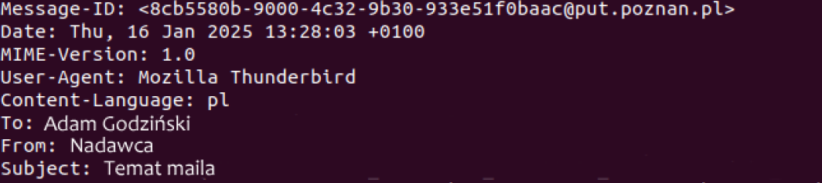
MIME

Slide 12
MIME – wieloczęściowe wiadomości
W wiadomościach wieloczęściowych (ang. multipart) mime istnieją różne typy części ich treści, m.in.:
multipart/alternative — alternatywne wersje wiadomości;
multipart/related — części zależne od siebie, np. html oraz osadzone w nim obrazy;
multipart/mixed — części niezależne od siebie, np. tekst oraz załącznik.
Części treści wiadomości mime oddzielane są łańcuchem znakówokreślonym przez parametr Boundary poprzedzony znakami --.Wszystkie części oddzielone tym samym łańcuchem znaków parametruBoundary muszą być zakończone tym łańcuchem z poprzedzającymii kończącymi znakami --.

Slide 13
Zadanie 1
Przywitaj się z serwerem SMTP
1. Odnajdź nazwę hosta lub adres skrzynki mailowej używając polecenia dig ( dig domena MX).
2. Połącz się do serwera smtp. Serwery smtp najczęściej nasłuchują na portach: 587, 2525 lub 25
telnet domena/adres port – łączenie się poprzez telnet jest niezabezpieczone i większość stron może nie pozwolić na wysłanie maila.
3. Po połączeniu się wykonaj polecenie EHLO nazwa_domeny (może być dowolna)
-aby wyjść: ctrl + ] → quit

Slide 14
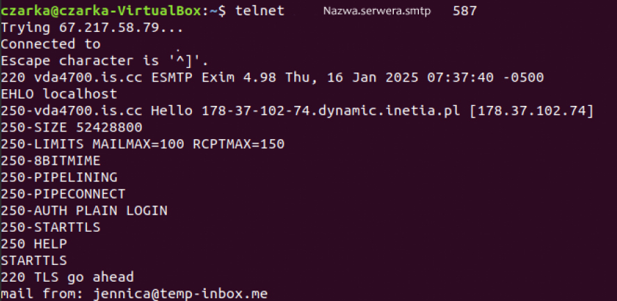
Zadanie 1
Przykładowy wynik:

Slide 15
Zadanie 2
Wyślij mail z serwerem SMTP
1. Odnajdź nazwę hosta lub adres skrzynki mailowej używając polecenia dig ( dig domena MX).
- polecam użycie 10 minutowych skrzynek mailowych
2. Połącz się do serwera smtp. Serwery smtp najczęściej nasłuchują na portach: 587, 2525 lub 25
openssl s_client -quiet -verify_quiet -crlf -starttls smtp serwer.smtp:port – używając openssl możemy w sposób bezpieczny połączyć się do serwera smtp. Nie każdy serwer może pozwolić wysłać mail bez autoryzacji, więc trzeba poszukać odpowiedni.
3. Po połączeniu się wykonaj polecenie EHLO nazwa_domeny (może być dowolna)
4.Wyślij mail do siebie:
-MAIL FROM: mail_z_którego_wysyłasz
-RCPT TO: gdzie_wysyłasz_mail
-DATA
Treść wiadomości. Wiadomość powinna zakończyć się . (po tym zostanie wysłana)

Slide 16
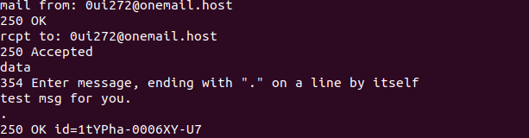
Zadanie 2
Przykładowy wynik w konsoli to:
Podpowiedź: strona z 10 minutowym mailem która powinna zadziałać: https://www.minuteinbox.com/

Slide 17
Zadanie 3
Pobierz wiadomości z skrzynki mailowej
1. Odnajdź nazwę hosta lub adres skrzynki mailowej używając polecenia dig ( dig domena MX).
- Polecam mail uczelniany.
2. openssl s_client -quiet -verify_quiet -crlf -starttls imap adres_serwera_imap:imap → polecenie które połączy się z serwerem imap
3. IMAP pisania przed każdą komendą aby podać identyfikator (tag) będący dowolnym wymyślonym przez klienta ciągiem alfanumerycznym.
Po połączeniu zaloguj się na skrzynkę, np.
001 LOGIN student@student.put.poznan.pl hasło
4.
-LIST „” * → Lista dostępnych skrzynek.
-SELECT nazwa_skrzynki → wybór skrzynki
-SEARCH argument → wyszukuje ID wiadomości, przykładowe argument to UNSEEN wskazujące na nie odebrane maile, SUBJECT "temat" będzie szukać tytułów
-FETCH ID ENVELOPE → pobierze nagłówek wiadomości (data, od kogo temat itd.)
-FETCH ID BODY → pobierze całą wiadomość

Slide 18
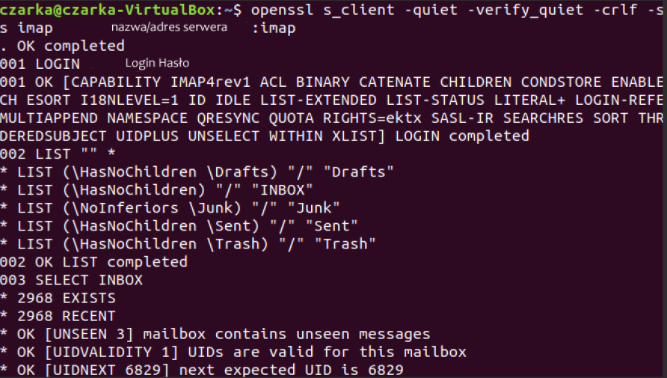
Zadanie 3
Przykład:
Wyślij maila na swoją skrzynkę mailową i odbierz ją w konsoli za pomocą usługi imap.
Prześledź nagłówki maila wysłanego do lub z poczty jakiegoś dużego serwera pocztowego. Przez ile serwerów przeszedł ten mail?

Slide 19

Zadanie 3
Odbierz wiadomość z załączonym obrazem.
Jeżeli nie masz takiej wiadomości, utwórz nową wiadomość i załącz obraz w treści maila.
Odczytaj wiadomość przy pomocy konsoli i imap
Jak oznaczona i zakodowany jest obraz w wiadomości?
Przykład:
Odkoduj wiadomość jeżeli została zakodowana w base64 przy pomocy dekodera. np.: https://base64.guru/converter/decode/image

